Slide 1
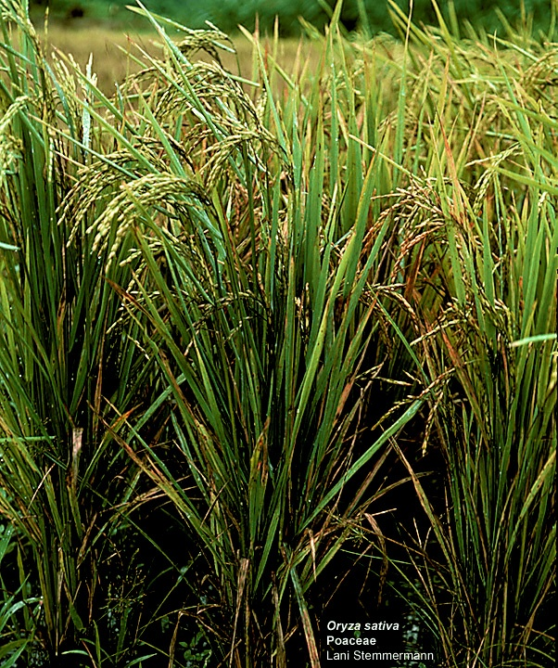
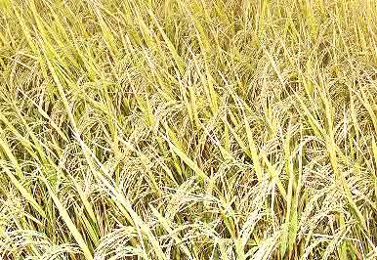
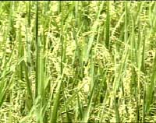
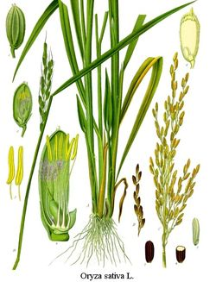
Nông nghiệp
MỘT SỐ HINH ẢNH VỀ NÔNG NGHIỆP VIỆT NAM
Cây lúa

Slide 2
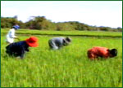
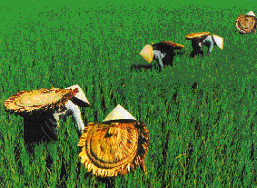
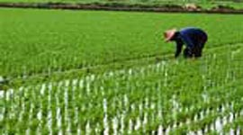
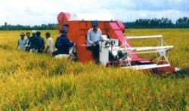
CÁNH ĐỒNG LÚA

Slide 3
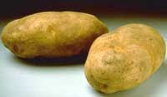
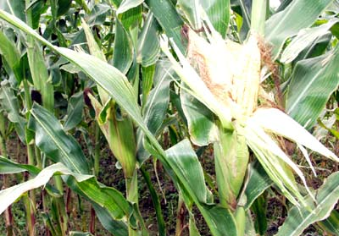
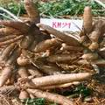
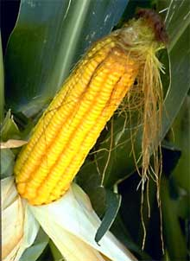
Củ khoai tây
HOA MÀU
Cây ngô
Củ sắn

Slide 4
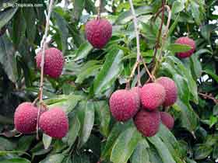
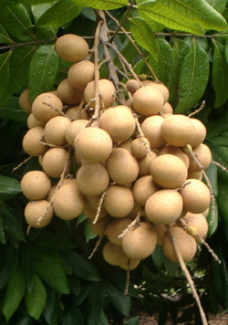
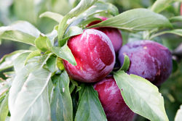
Cây vải
Cây nhãn
CÂY ĂN QUẢ
- MIỀN BẮC -
Cây mận

Slide 5
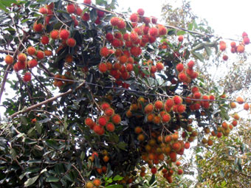
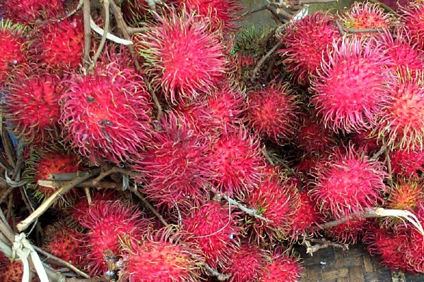
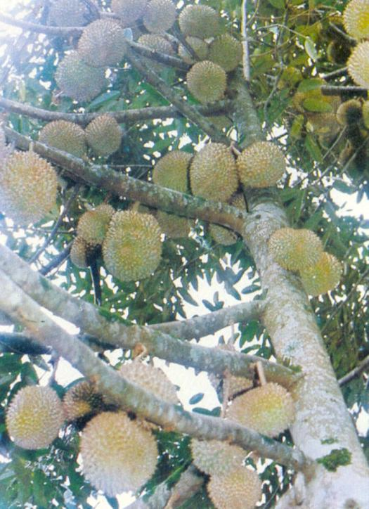
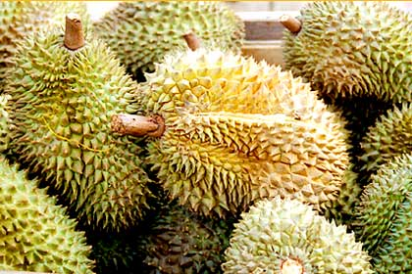
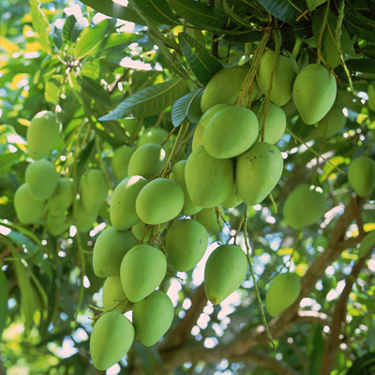
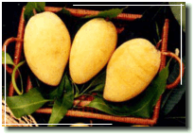
Cây sầu riêng
Cây chôm chôm
Cây xoài
CÂY ĂN QUẢ
- MIỀN NAM -

Slide 6
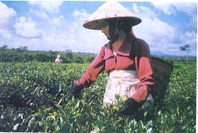
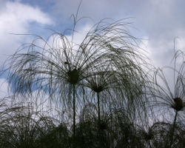
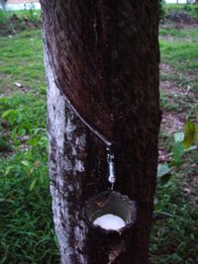
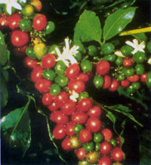
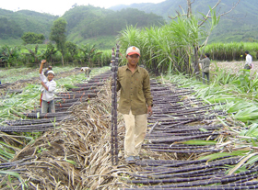
Cây chè
Cây cọ
CÂY CÔNG NGHIỆP
Cây cao su
Cây cà phê
Cây mía

Slide 7
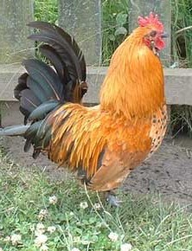
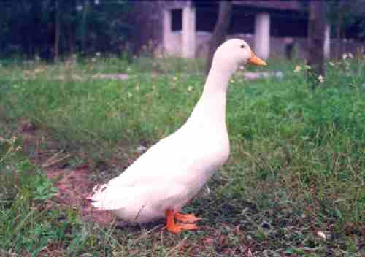
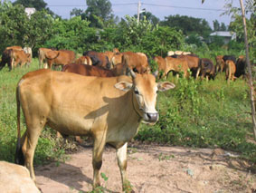
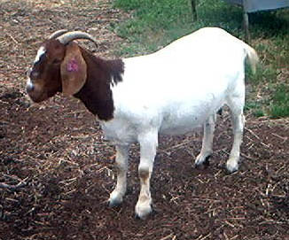
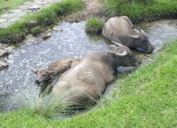
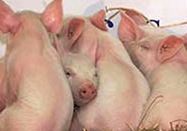

Slide 8


Nông nghiệp
1/Ngành trồng trọt  Hoạt động 1:
Học sinh đọc mục 1 – Sách giáo khoa
Hãy cho biết ngành trồng trọt có vai trò như thế nào trong sản xuất nông nghiệp ở nước ta?
3
4
Ngµnh trång trät

Slide 9
Nông nghiệp
1 – NGÀNH TRỒNG TRỌT
Kết luận:
- Trồng trọt là ngành sản xuất chính trong nông nghiệp nước ta
- Trồng trọt đóng góp 3/4 giá trị sản xuất nông nghiệp

Slide 10
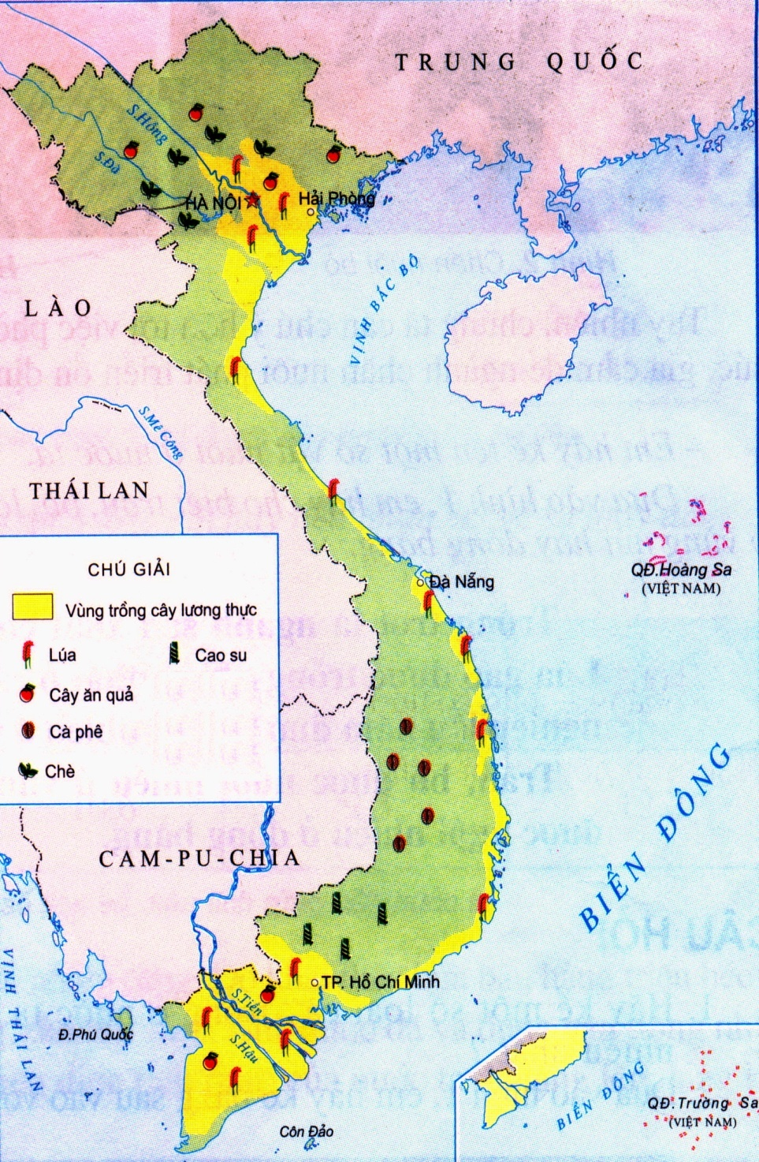
LƯỢC ĐỒ NÔNG NGHIỆP VIỆT NAM
✵ Hoạt động 2: Học sinh quan sát lược đồ và dựa vào vốn hiểu biết của bản thân để trả lời các câu hỏi sau:
Kể tên một số cây trồng ở nước ta?

Slide 11

 Cây trồng nước ta được chia thành 3 nhóm chính như sau:
CÂY TRỒNG
CÂY LƯƠNG THỰC
CÂY ĂN QUẢ
CÂY CÔNG NGHIỆP
Lúa, ngô, khoai, sắn…
Cam, chuối, vải, soài, dừa…
Cà phê, chè, cao su, mía, hồ tiêu…..
Việt Nam trở thành một trong những nước xuất khẩu nhiều lúa gạo nhất thế giới (chỉ đứng sau Thái Lan). Đây là một trong những thành tựu lớn nhất của nền nông nghiệp Việt Nam
Những cây nào là cây lương thực, cây ăn quả và cây công nghiệp?
Vì sao cà phê, chè, cao su, đay, chiếu, cói… được gọi là cây công nghiệp?
Loại cây nào được trồng nhiều hơn cả?

Slide 12
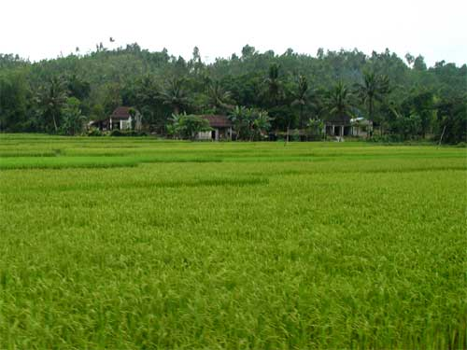
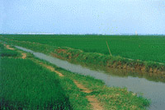
 Hãy quan sát lược đồ và nêu sự phân bố các loại cây trồng của ngành trồng trọt nước ta ?
LƯỢC ĐỒ NÔNG NGHIỆP VIỆT NAM
(Yêu cầu học sinh lên chỉ lược đồ và nói sự phân bố cây trồng)

Slide 13
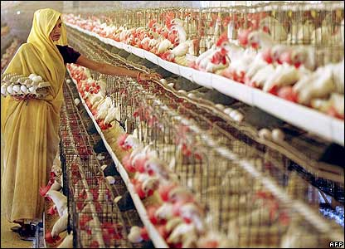
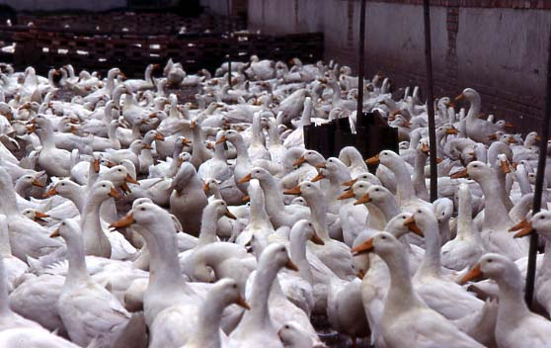
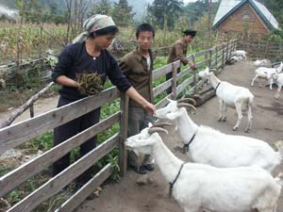
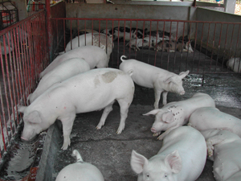
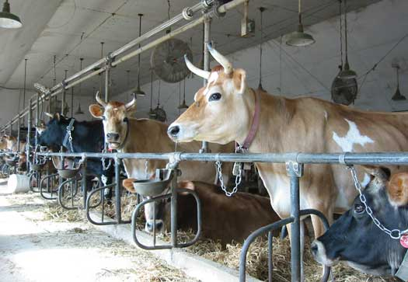
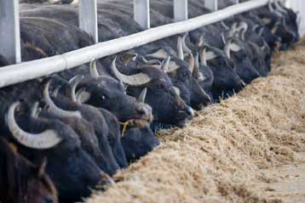
2 – NGÀNH CHĂN NUÔI
✵ Hoạt động 1: Hãy quan sát một số hình ảnh về chăn nuôi nước ta:
Vì sao số lượng gia súc, gia cầm ngày càng tăng?
+ Nguồn thức ăn cho chăn nuôi ngày càng đảm bảo: ngô, khoai, sắn, thức ăn chế biến sẵn
+ Nhu cầu thịt, trứng, sữa… của nhân dân ngày càng nhiều đã thúc đẩy ngành chăn nuôi phát triển
Kể tên một số vật nuôi ở nước ta và giới thiệu những tranh ảnh về vật nuôi mà em đã sưu tầm?

Slide 14
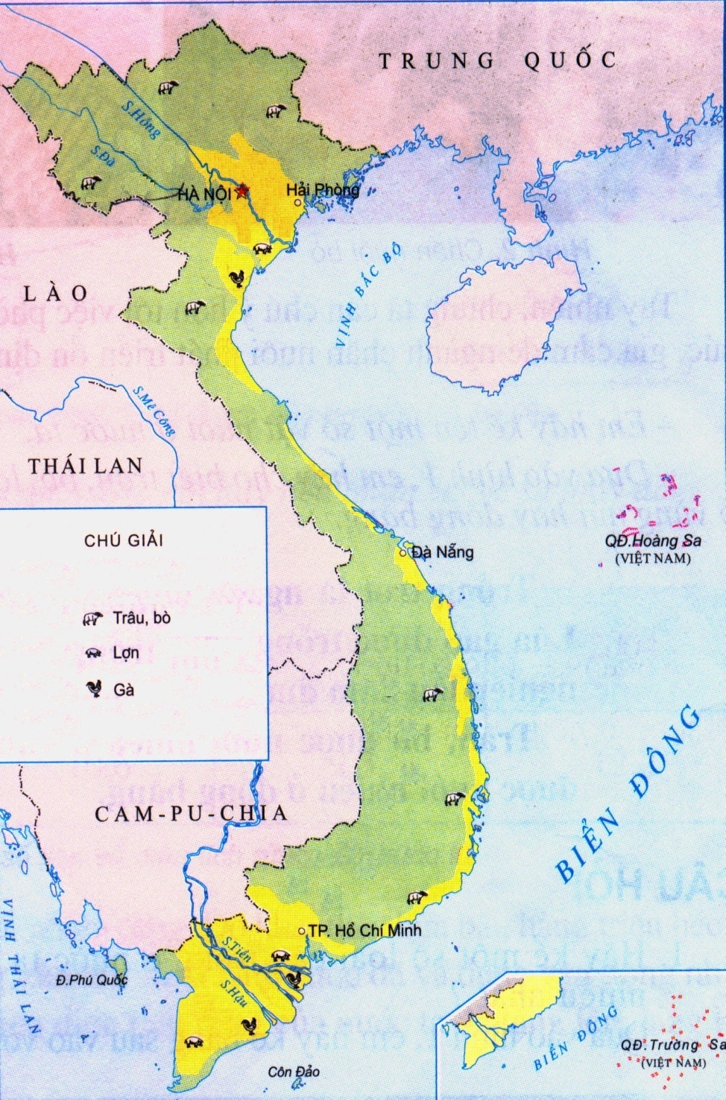
LƯỢC ĐỒ NÔNG NGHIỆP VIỆT NAM
 Hãy quan sát lược đồ và nêu nhận xét về sự phân bố chăn nuôi của nước ta

Slide 15
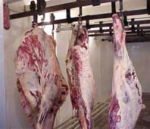
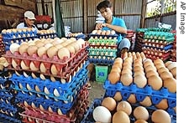
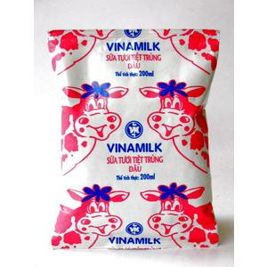
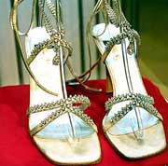
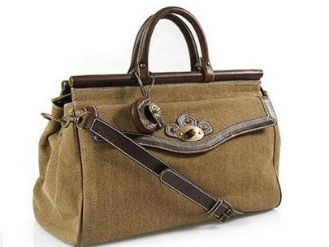
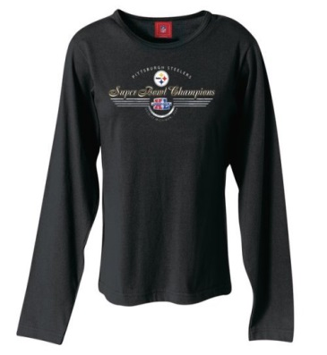

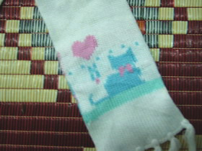
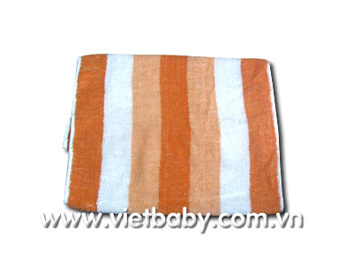

Vật nuôi cung cấp cho con người những nguồn lợi gì?
Nguồn lợi từ vật nuôi:
+ Thịt, trứng, sữa là thức ăn nhiều chất bổ dưỡng
+ Da: làm áo, giày, dép, mũ, ví, túi xách
+ Lông: làm len (dệt áo, khăn, mũ). Ngoài ra, trâu bò còn dùng để làm sức kéo, phân của các con vật nuôi dùng để bón đất cho tốt, nhờ đó tăng năng suất cây trồng

Slide 16








 Để chăn nuôi phát triển thì chúng ta phải phòng chống dịch bệnh

Slide 17

Nông nghiệp
Qua phần tìm hiểu bài, hãy cho biết đặc điểm của nông nghiệp Việt Nam
BÀI HỌC
Trồng trọt là ngành sản xuất chính trong nông nghiệp.
* Lúa gạo được trồng nhiều nhất ở các đồng bằng; cây công nghiệp lâu năm được trồng nhiều ở vùng núi và cao nguyên.
* Trâu, bò được nuôi nhiều ở vùng núi; lợn và gia cầm được nuôi nhiều ở đồng bằng

Slide 18

VỀ NHÀ
1 – Học thuộc bài học, nắm được những điểm chính về nông nghiệp nước ta
2 – Sưu tầm thêm một số hình ảnh về nông nghiệp

